Slide 1
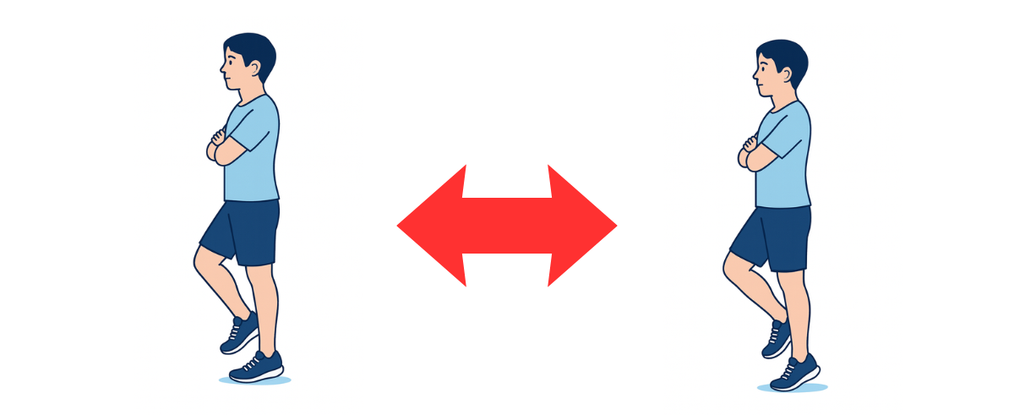
10回×2セット
・なるべく足の力のみで踵を上げるようにしましょう。
・負荷量が大きい場合には手すりなどを把持して行いましょう。

